Slide 1
第五章 端到端传输(5)

Slide 2

回顾：FIN+ACK的超时判定问题
客户
服务器
A
B
ESTAB-
LISED
数据传输
主动打开
ESTAB-
LISED
通知
应用
进程
FIN = 1, seq = u
FIN-
WAIT-1
ACK = 1, seq = v, ack= u + 1
CLOSE-
WAIT
FIN-
WAIT-2
数据传输
FIN = 1, ACK = 1, seq = w, ack= u + 1
被动关闭
LAST-
ACK
等待2MSL
TIME-
WAIT
ACK = 1, seq = u+1, ack= w + 1

CLOSED
CLOSED

Slide 3
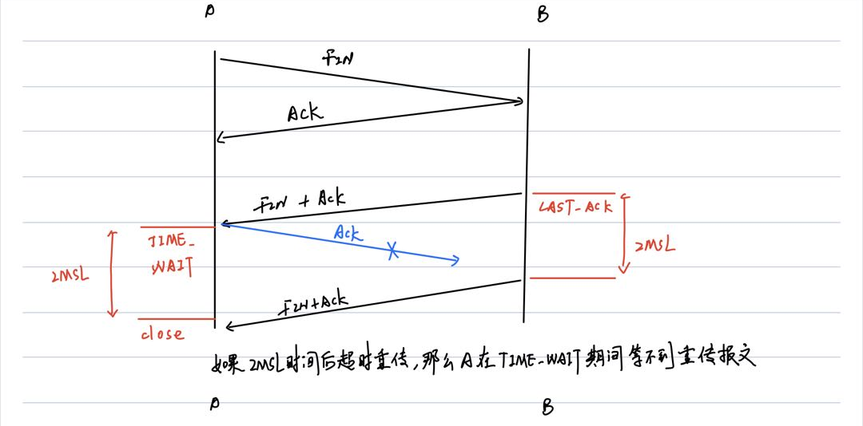
回顾：FIN+ACK的超时判定问题

Slide 4
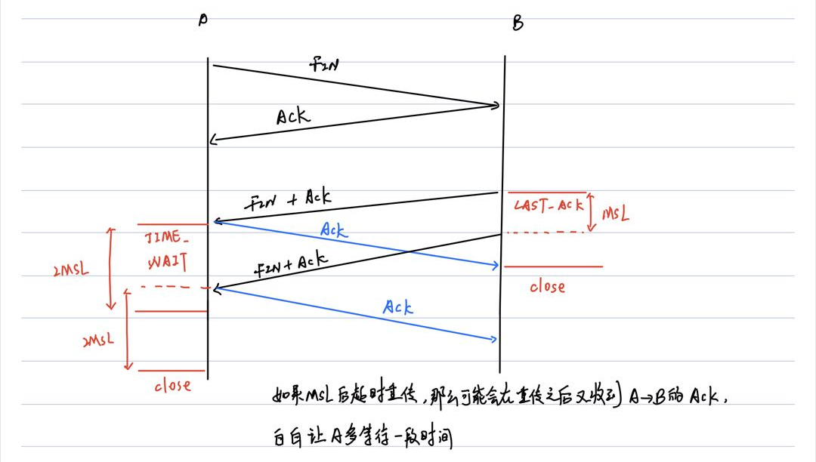
回顾：FIN+ACK的超时判定问题

Slide 5
提纲
5.1 传输层协议概述
5.2 用户数据报协议 UDP
5.3 传输控制协议 TCP
5.3.1 TCP协议概述
5.3.2 TCP报文段格式
5.3.3 连接管理
5.3.4 可靠和有序传输
5.3.5 流量控制
5.3.6 触发传输
5.3.7 自适应重传
5.3.8 拥塞控制

Slide 6
滑动窗口是TCP的核心算法
5.3.4 可靠和有序传输
功能
保证数据的可靠传递
确保数据的有序传递
增强发送方对接收方的流量控制
接收方根据分配给该TCP连接的缓存数量，动态选择适合的“接收窗口”大小，并通知发送方，使其调整其发送窗口大小，从而改变发送方的发送速率
网络拥塞控制
通过改变发送窗口大小控制发送速率，使得发送速率适应网络处理能力的变化
不考虑窗口大小变化的情况下先观察如何实现可靠有序传输

Slide 7
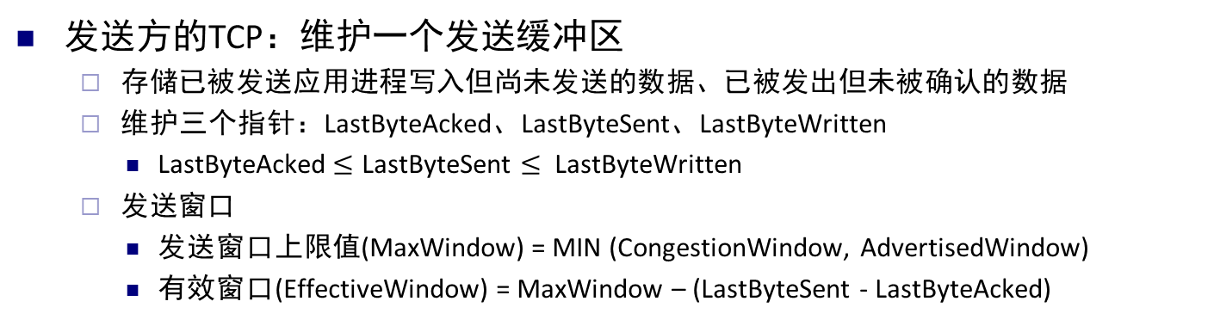
可靠和有序的传输
5.3.4 可靠和有序传输
发送方的TCP：维护一个发送缓冲区
存储已被发送应用进程写入但尚未发送的数据、已被发出但未被确认的数据
维护三个指针：LastByteAcked、LastByteSent、LastByteWritten
LastByteAcked$≤$ LastByteSent $≤$ LastByteWritten
发送窗口
发送窗口上限值(MaxWindow) = MIN (CongestionWindow, AdvertisedWindow)
有效窗口(EffectiveWindow) = MaxWindow – (LastByteSent - LastByteAcked)
发送应用程序
未产生，无需缓存
已被确认，无需缓存
TCP
发送缓存区
最后写入的字节
(LastByteWritten)
序号增大
发送窗口
字节流
按字节编号
已发送未确认
已写入未发送
最后被确认的字节
(LastByteAcked)
最后发送的字节
(LastByteSent)
有效窗口(EffectiveWindow)允许但尚未发送

Slide 8
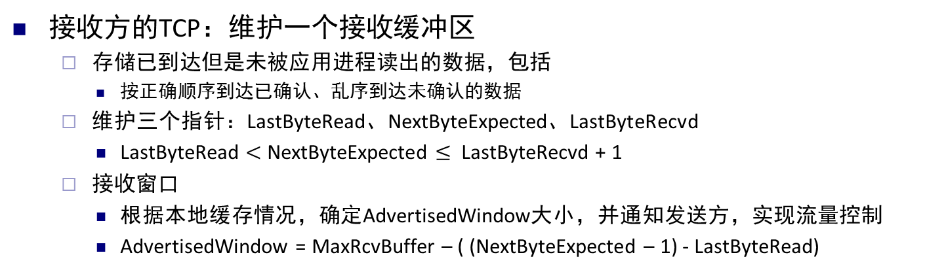
可靠和有序的传输
5.3.4 可靠和有序传输
接收方的TCP：维护一个接收缓冲区
存储已到达但是未被应用进程读出的数据，包括
按正确顺序到达已确认、乱序到达未确认的数据
维护三个指针：LastByteRead、NextByteExpected、LastByteRecvd
LastByteRead $<$ NextByteExpected $≤$ LastByteRecvd + 1
接收窗口
根据本地缓存情况，确定AdvertisedWindow大小，并通知发送方，实现流量控制
AdvertisedWindow = MaxRcvBuffer – ( (NextByteExpected – 1) - LastByteRead)
接收应用程序
乱序到达的多个字节段
未达到的字节序列
已被应用读出，无需缓存
TCP
接收缓存区
最后读出的字节
(LastByteRead)
接收窗口
序号增大
字节流
按字节编号
已确认过但未读出
下一个希望收到的字节
(NextByteExpected) 确认号
最后收到的字节
(LastByteRecvd)

Slide 9
回顾滑动窗口
5.3.4 可靠和有序传输
假设
仅考虑单向的传输情况
假设A为发送端，B为接收端
以字节为单位
实际传输过程中，每个TCP报文段不会是单个字节，将在“触发传输”一节讲解
窗口大小不变
窗口大小变化，受“流量控制”、“拥塞控制”的影响
假定A收到B发来的确认报文段
确认号Acknowledgment：31
接收窗口AdvertisedWindow：20
观察A、B双方后续的收发行为

Slide 10
回顾滑动窗口
5.3.4 可靠和有序传输
得到新的确认前允许发送的字节
不允许发送的字节
发送端 A
A的发送窗口= 20
28
29
30
31
32
33
34
35
36
37
38
39
40
41
42
43
44
45
46
47
48
49
50
51
52
53
54
55
56
最后被确认的字节
(LastByteAcked)
根据缓存大小确定窗口大小
接收端 B
B的接收窗口= 20
28
29
30
31
32
33
34
35
36
37
38
39
40
41
42
43
44
45
46
47
48
49
50
51
52
53
54
55
56
下一个希望收到的字节
(NextByteExpected) 确认号

Slide 11
回顾滑动窗口
5.3.4 可靠和有序传输
假设 A 又发送了31~41的数据
发送端 A
A的发送窗口= 20
28
29
30
31
32
33
34
35
36
37
38
39
40
41
42
43
44
45
46
47
48
49
50
51
52
53
54
55
56
最后被确认的字节
(LastByteAcked)
最后发送的字节
(LastByteSent)
有效窗口(EffectiveWindow)允许但尚未发送
接收端 B
B的接收窗口= 20
28
29
30
31
32
33
34
35
36
37
38
39
40
41
42
43
44
45
46
47
48
49
50
51
52
53
54
55
56
下一个希望收到的字节
(NextByteExpected) 确认号

Slide 12
回顾滑动窗口
5.3.4 可靠和有序传输
假设 B 先收到了32、33，31还未到达：B发送的确认报文段中的确认号仍是31
发送端 A
A的发送窗口= 20
28
29
30
31
32
33
34
35
36
37
38
39
40
41
42
43
44
45
46
47
48
49
50
51
52
53
54
55
56
最后被确认的字节
(LastByteAcked)
最后发送的字节
(LastByteSent)
有效窗口(EffectiveWindow)允许但尚未发送
接收端 B
B的接收窗口= 20
28
29
30
31
32
33
34
35
36
37
38
39
40
41
42
43
44
45
46
47
48
49
50
51
52
53
54
55
56
下一个希望收到的字节
(NextByteExpected) 确认号

Slide 13
回顾滑动窗口
5.3.4 可靠和有序传输
假设 B 收到了31，同时也收到了37、38、40
发送端 A
A的发送窗口= 20
28
29
30
31
32
33
34
35
36
37
38
39
40
41
42
43
44
45
46
47
48
49
50
51
52
53
54
55
56
最后被确认的字节
(LastByteAcked)
最后发送的字节
(LastByteSent)
有效窗口(EffectiveWindow)允许但尚未发送
B回复确认号为34的ACK(假设窗口号仍为20)
移动指针
接收端 B
B的接收窗口= 20
28
29
30
31
32
33
34
35
36
37
38
39
40
41
42
43
44
45
46
47
48
49
50
51
52
53
54
55
56
下一个希望收到的字节
(NextByteExpected) 确认号

Slide 14
回顾滑动窗口
5.3.4 可靠和有序传输
A 收到确认后，移动指针
发送端 A
有效窗口增大
A的发送窗口= 20
28
29
30
31
32
33
34
35
36
37
38
39
40
41
42
43
44
45
46
47
48
49
50
51
52
53
54
55
56
最后被确认的字节
(LastByteAcked)
最后发送的字节
(LastByteSent)
有效窗口(EffectiveWindow)允许但尚未发送
接收端 B
B的接收窗口= 20
28
29
30
31
32
33
34
35
36
37
38
39
40
41
42
43
44
45
46
47
48
49
50
51
52
53
54
55
56
下一个希望收到的字节
(NextByteExpected) 确认号

Slide 15
回顾滑动窗口
5.3.4 可靠和有序传输
A 继续发送完有效窗口内的数据
此时有效窗口变为0，不能再发送
发送端 A
A的发送窗口= 20
28
29
30
31
32
33
34
35
36
37
38
39
40
41
42
43
44
45
46
47
48
49
50
51
52
53
54
55
56
最后被确认的字节
(LastByteAcked)
最后发送的字节
(LastByteSent)
有效窗口(EffectiveWindow)允许但尚未发送
接收端 B
B的接收窗口= 20
28
29
30
31
32
33
34
35
36
37
38
39
40
41
42
43
44
45
46
47
48
49
50
51
52
53
54
55
56
下一个希望收到的字节
(NextByteExpected) 确认号

Slide 16
回顾滑动窗口
5.3.4 可靠和有序传输
A 等待 B 对数据 34 ~ 53的确认，若超时，重传
发送端 A
A的发送窗口= 20
28
29
30
31
32
33
34
35
36
37
38
39
40
41
42
43
44
45
46
47
48
49
50
51
52
53
54
55
56
最后被确认的字节
(LastByteAcked)
最后发送的字节
(LastByteSent)
接收端 B
B的接收窗口= 20
28
29
30
31
32
33
34
35
36
37
38
39
40
41
42
43
44
45
46
47
48
49
50
51
52
53
54
55
56
下一个希望收到的字节
(NextByteExpected) 确认号

Slide 17
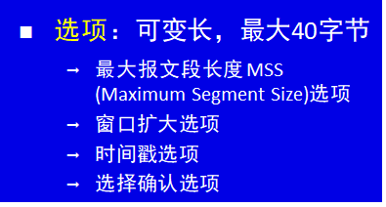
选择确认 SACK
5.3.4 可靠和有序传输
接收方需要对每个收到的数据进行确认
报文段可能乱序到达
累积确认(Cumulative ACK) ：对按序到达的最后一个报文段进行确认
简单易实现，但发送方无法确定到底哪些报文段丢失了，应该重传哪些？
选择确认(Selective ACK) ：确认接收到的不连续的数据块的边界
使用首部的SACK选项，不影响确认号字段的使用
字节
1
1
4
4
Kind (5) | Length (8$×$n + 2) | Left Edge of Block 1 | Right Edge of Block 1 | … | Left Edge of Block n | Right Edge of Block n
接收端 B
28
29
30
31
32
33
34
35
36
37
38
39
40
41
42
43
44
45
46
47
48
49
50
51
52
53
54
55
56
确认号
SACK选项

Slide 18
休息！！！

